Slide 1
Chào mừng các em đến với tiết học
Tập đọc lớp 4
TRE VIỆT NAM

Slide 2
Khởi động
Vì sao nhân dân ca ngợi những người chính trực như ông Tô Hiến Thành?

Slide 3
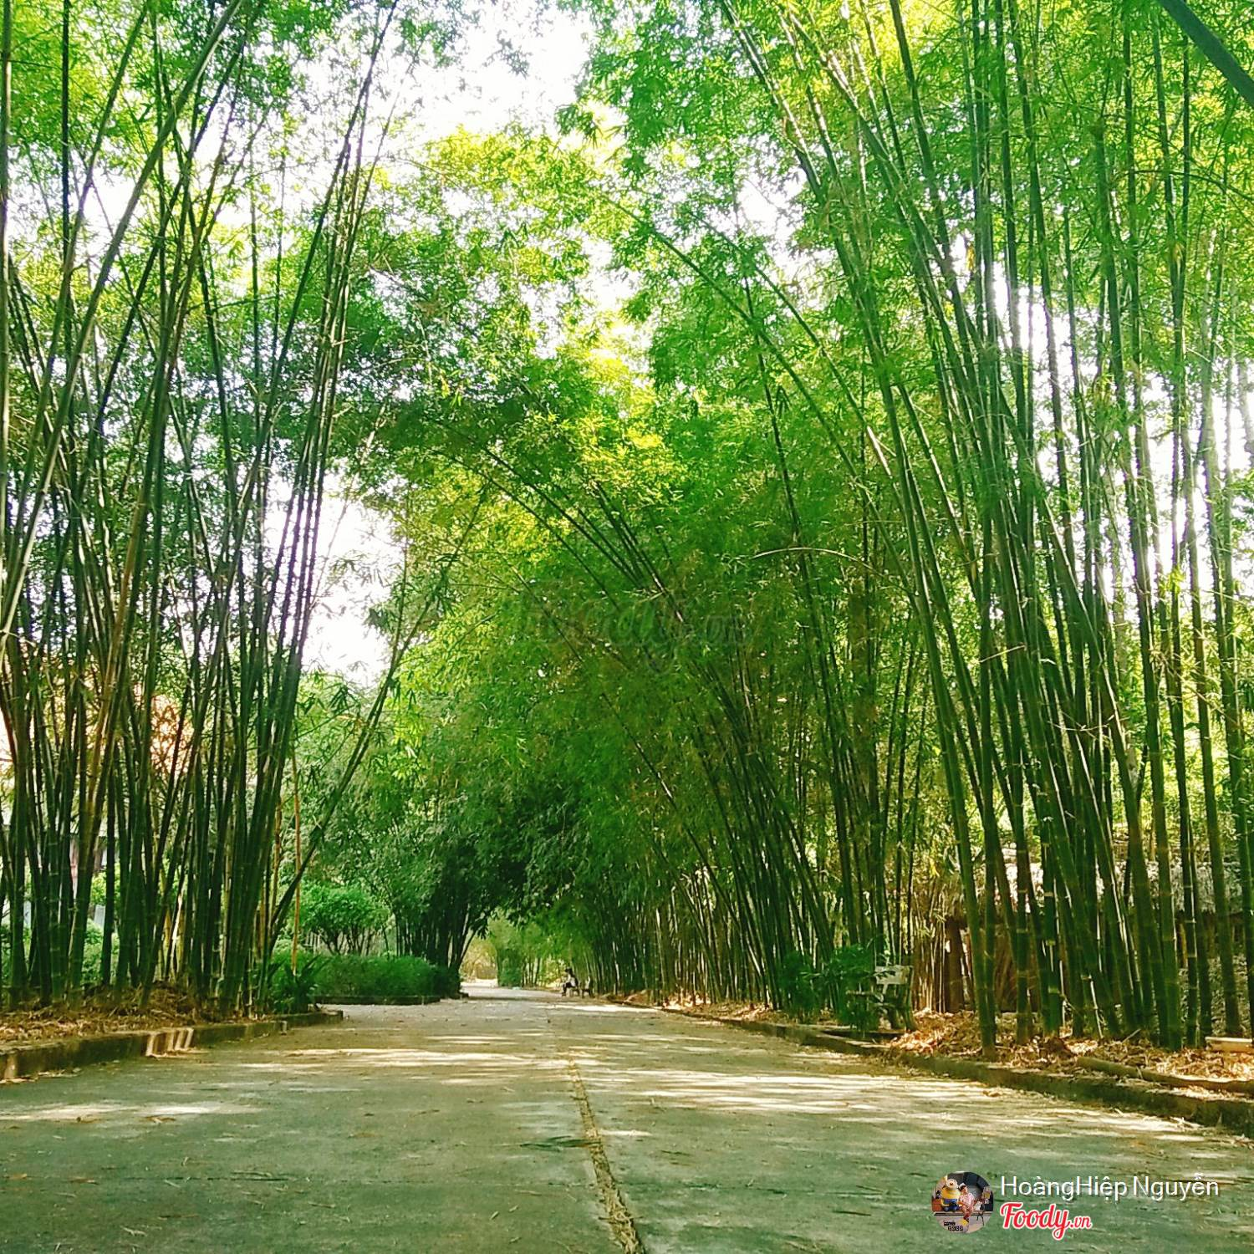
Thứ Tư ngày 12 tháng 10 năm 2021
Tập đọc
Tre Việt Nam
Nguyễn Duy

Slide 4
Thứ Tư ngày 12 tháng 10 năm 2021
Tập đọc
Tre Việt Nam
Nguyễn Duy
1. Luyện đọc

Slide 5
Tre Việt Nam
Tre xanh Xanh tự bao giờ? Chuyện ngày xưa... đã có bờ tre xanh. Thân gầy guộc, lá mong manh Mà sao nên luỹ nên thành tre ơi?
Ở đâu tre cũng xanh tươi Cho dù đất sỏi đất vôi bạc màu? Có gì đâu, có gì đâu Mỡ màu ít, chắt dồn lâu hoá nhiều Rễ siêng không ngại đất nghèo Tre bao nhiêu rễ bấy nhiêu cần cù. Vươn mình trong gió tre đu Cây kham khổ vẫn hát ru lá cành. Yêu nhiều nắng nỏ trời xanh Tre xanh không đứng khuất mình bóng
râm. Bão bùng thân bọc lấy thân
Tay ôm, tay níu tre gần nhau thêm.
Thương nhau, tre chẳng ở riêng Luỹ thành từ đó mà nên hỡi người.
Chẳng may thân gãy cành rơi Vẫn nguyên cái gốc truyền đời cho măng. Nòi tre đâu chịu mọc cong Chưa lên đã nhọn như chông lạ thường. Lưng trần phơi nắng phơi sương Có manh áo cộc tre nhường cho con. Măng non là búp măng non Đã mang dáng thẳng thân tròn của tre Năm qua đi, tháng qua đi Tre già măng mọc có gì lạ đâu.
Mai sau, Mai sau, Mai sau... Đất xanh tre mãi xanh màu tre xanh.
Nguyễn Duy

Slide 6
Thứ Tư ngày 12 tháng 10 năm 2021
Tập đọc
Tre Việt Nam
Nguyễn Duy
Bài thơ được chia làm mấy đoạn?
Bài thơ được chia làm 4 đoạn

Slide 7
Tre Việt Nam
Tre xanh Xanh tự bao giờ? Chuyện ngày xưa... đã có bờ tre xanh. Thân gầy guộc, lá mong manh Mà sao nên luỹ nên thành tre ơi?
Ở đâu tre cũng xanh tươi Cho dù đất sỏi đất vôi bạc màu? Có gì đâu, có gì đâu Mỡ màu ít, chắt dồn lâu hoá nhiều Rễ siêng không ngại đất nghèo Tre bao nhiêu rễ bấy nhiêu cần cù. Vươn mình trong gió tre đu Cây kham khổ vẫn hát ru lá cành. Yêu nhiều nắng nỏ trời xanh Tre xanh không đứng khuất mình bóng
râm. Bão bùng thân bọc lấy thân
Tay ôm, tay níu tre gần nhau thêm.
1
Thương nhau, tre chẳng ở riêng Luỹ thành từ đó mà nên hỡi người.
Chẳng may thân gãy cành rơi Vẫn nguyên cái gốc truyền đời cho măng. Nòi tre đâu chịu mọc cong Chưa lên đã nhọn như chông lạ thường. Lưng trần phơi nắng phơi sương Có manh áo cộc tre nhường cho con. Măng non là búp măng non Đã mang dáng thẳng thân tròn của tre Năm qua đi, tháng qua đi Tre già măng mọc có gì lạ đâu.
Mai sau, Mai sau, Mai sau... Đất xanh tre mãi xanh màu tre xanh.
Nguyễn Duy
/
3
/
2
/
4
/

Slide 8
Thứ Tư ngày 12 tháng 10 năm 2021
Tập đọc
Tre Việt Nam
Nguyễn Duy
Đọc bài thơ với giọng đọc nhẹ nhàng, cảm hứng ngợi ca

Slide 9
Tập đọc
Tre Việt Nam
1
Tre xanh Xanh tự bao giờ? Chuyện ngày xưa... đã có bờ tre xanh. Thân gầy guộc, lá mong manh Mà sao nên luỹ nên thành tre ơi?
Ở đâu tre cũng xanh tươi Cho dù đất sỏi đất vôi bạc màu? Có gì đâu, có gì đâu Mỡ màu ít, chắt dồn lâu hoá nhiều Rễ siêng không ngại đất nghèo Tre bao nhiêu rễ bấy nhiêu cần cù. Vươn mình trong gió tre đu Cây kham khổ vẫn hát ru lá cành
Luyện đọc
Từ ngữ
gầy guộc
2
chắt dồn
kham khổ
Đọc câu
Cây kham khổ vẫn hát ru lá cành
/
/

Slide 10
Thứ Tư ngày 12 tháng 10 năm 2021
Tập đọc
Tre Việt Nam
Nguyễn Duy
Yêu nhiều nắng nỏ trời xanh Tre xanh không đứng khuất mình
bóng râm. Bão bùng thân bọc lấy thân
Tay ôm, tay níu tre gần nhau thêm. Thương nhau, tre chẳng ở riêng Luỹ thành từ đó mà nên hỡi người.
Chẳng may thân gãy cành rơi Vẫn nguyên cái gốc truyền đời cho
măng.
Luyện đọc
Từ ngữ
khuất mình
lũy thành
bão bùng
3

Slide 11
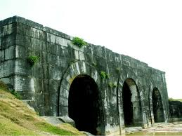
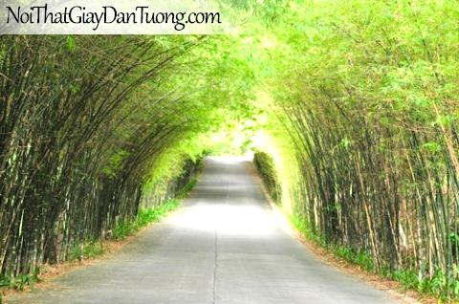
Hàng tre trồng rất dày làm thành hàng rào bảo vệ.
Bờ cao, thường đắp bằng đất hoặc xây bằng gạch đá để bảo vệ khu vực bên trong.
Lũy thành
Lũy tre

Slide 12
Tập đọc
Tre Việt Nam
Nòi tre đâu chịu mọc cong Chưa lên đã nhọn như chông lạ thường. Lưng trần phơi nắng phơi sương Có manh áo cộc tre nhường cho con. Măng non là búp măng non Đã mang dáng thẳng thân tròn của tre Năm qua đi, tháng qua đi Tre già măng mọc có gì lạ đâu.
Mai sau, Mai sau, Mai sau... Đất xanh tre mãi xanh màu tre xanh.
Luyện đọc
Từ ngữ
búp măng non
chông
dáng thẳng
áo cộc
4

Slide 13
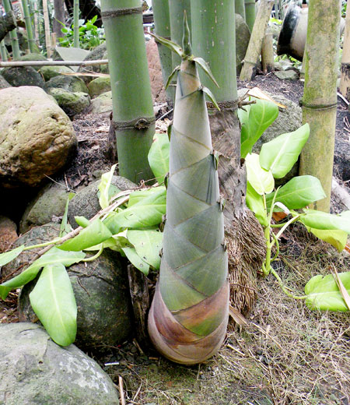
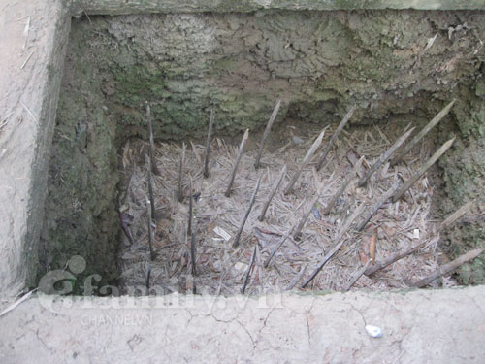
chông

Slide 14
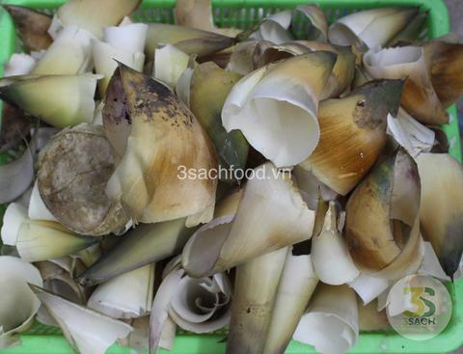
áo cộc

Slide 15
Tập đọc
Tre Việt Nam
Nòi tre đâu chịu mọc cong Chưa lên đã nhọn như chông lạ thường. Lưng trần phơi nắng phơi sương Có manh áo cộc tre nhường cho con. Măng non là búp măng non Đã mang dáng thẳng thân tròn của tre Năm qua đi, tháng qua đi Tre già măng mọc có gì lạ đâu.
Mai sau, Mai sau, Mai sau... Đất xanh tre mãi xanh màu tre xanh.
Luyện đọc
Từ ngữ
dáng thẳng
chông
búp măng non
áo cộc
4
Luyện câu
/
/

Slide 16
Yêu nhiều nắng nỏ trời xanh
Tre xanh không đứng khuất mình bóng râm.
Bão bùng thân bọc lấy thân
Tay ôm, tay níu tre gần nhau thêm.
Thương nhau, tre chẳng ở riêng
Lũy thành từ đó mà nên hỡi người.
Chẳng may thân gãy cành rơi
Vẫn nguyên cái gốc truyền đời cho măng.

Slide 17
Tre xanh Xanh tự bao giờ? Chuyện ngày xưa... đã có bờ tre xanh. Thân gầy guộc, lá mong manh Mà sao nên luỹ nên thành tre ơi?
Ở đâu tre cũng xanh tươi Cho dù đất sỏi đất vôi bạc màu? Có gì đâu, có gì đâu Mỡ màu ít, chắt dồn lâu hoá nhiều Rễ siêng không ngại đất nghèo Tre bao nhiêu rễ bấy nhiêu cần cù. Vươn mình trong gió tre đu Cây kham khổ vẫn hát ru lá cành. Yêu nhiều nắng nỏ trời xanh Tre xanh không đứng khuất mình bóng
râm. Bão bùng thân bọc lấy thân
Tay ôm, tay níu tre gần nhau thêm.
Tre Việt Nam
ĐỌC CẢ BÀI
Thương nhau, tre chẳng ở riêng Luỹ thành từ đó mà nên hỡi người.
Chẳng may thân gãy cành rơi Vẫn nguyên cái gốc truyền đời cho măng. Nòi tre đâu chịu mọc cong Chưa lên đã nhọn như chông lạ thường. Lưng trần phơi nắng phơi sương Có manh áo cộc tre nhường cho con. Măng non là búp măng non Đã mang dáng thẳng thân tròn của tre Năm qua đi, tháng qua đi Tre già măng mọc có gì lạ đâu.
Mai sau, Mai sau, Mai sau... Đất xanh tre mãi xanh màu tre xanh.
Nguyễn Duy

Slide 18
Thứ Tư ngày 12 tháng 10 năm 2021
Tập đọc
Tre Việt Nam
Nguyễn Duy
2. Tìm hiểu bài

Slide 19
1. Những câu thơ nào nói lên sự gắn bó lâu đời của cây tre với người Việt Nam ?
Tre xanh,
Xanh tự bao giờ ?
Chuyện ngày xưa…đã có bờ tre xanh.

Slide 20
Đoạn 1 muốn nói với chúng ta điều gì?
Đoạn 1 nói lên sự gắn bó từ lâu đời của tre với người Việt Nam.
Chi tiết nào cho thấy cây tre như con người?
Chi tiết: không đứng khuất mình bóng râm.

Slide 21
Thân gầy guộc, lá mong manh Mà sao nên luỹ nên thành tre ơi?
Ở đâu tre cũng xanh tươi Cho dù đất sỏi đất vôi bạc màu? Có gì đâu, có gì đâu Mỡ màu ít, chắt dồn lâu hoá nhiều Rễ siêng không ngại đất nghèo Tre bao nhiêu rễ bấy nhiêu cần cù. Vươn mình trong gió tre đu Cây kham khổ vẫn hát ru lá cành. Yêu nhiều nắng nỏ trời xanh
Tre xanh không đứng khuất mình bóng râm. Bão bùng thân bọc lấy thân Tay ôm, tay níu tre gần nhau thêm.
Thương nhau, tre chẳng ở riêng Luỹ thành từ đó mà nên hỡi người.
Những hình ảnh nào của tre gợi lên phẩm chất cần cù của người Việt Nam ?
Tre sống ở đâu cũng xanh tươi cho dù ở nơi khô cằn, sỏi đá, đất ít dinh dưỡng, nhưng vì bản tính cần cù, siêng năng nên tre luôn vươn lên xanh tốt
Phẩm chất con người Việt Nam cần cù, siêng năng

Slide 22
Yêu nhiều nắng nỏ trời xanh Tre xanh không đứng khuất mình bóng râm. Bão bùng thân bọc lấy thân
Tay ôm, tay níu tre gần nhau thêm.
Thương nhau, tre chẳng ở riêng
Luỹ thành từ đó mà nên hỡi người.
Nòi tre đâu chịu mọc cong Chưa lên đã nhọn như chông lạ thường. Lưng trần phơi nắng phơi sương Có manh áo cộc tre nhường cho con.
Những hình ảnh nào của tre gợi lên phẩm chất đoàn kết của người
Việt Nam ?
Hình ảnh tre chẳng ở riêng, tre níu gần nhau để cùng chống chọi lại thời tiết khắc nghiệt. Tre nhường con manh áo cộc.
Phẩm chất con người Việt Nam đoàn kết, yêu thương, đức hi sinh.

Slide 23
Những hình ảnh nào của tre gợi lên phẩm chất ngay thẳng của người Việt Nam ?
Nòi tre đâu chịu mọc cong Chưa lên đã nhọn như chông lạ thường. Lưng trần phơi nắng phơi sương Có manh áo cộc tre nhường cho con. Măng non là búp măng non Đã mang dáng thẳng thân tròn của tre Năm qua đi, tháng qua đi Tre già măng mọc có gì lạ đâu.
Mai sau, Mai sau, Mai sau... Đất xanh tre mãi xanh màu tre xanh.
Hình ảnh nòi tre không chịu mọc cong, măng non đã mang dáng thẳng thân tròn của tre.
Phẩm chất con người Việt Nam ngay thẳng, thật thà.

Slide 24
2. Em thích những hình ảnh nào về cây tre và búp măng non? Vì sao?
Nòi tre đâu chịu mọc cong
Chưa lên đã nhọn như chông lạ thường
(Từ khi còn non măng đã có dáng khỏe khoắn, tính cách ngay thẳng)
Bão bùng thân bọc lấy thân
Tay ôm, tay níu tre gần nhau thêm.
(Giống con người biết yêu thương , đùm bọc nhau)
Có manh áo cộc tre nhường cho con
(Mo tre màu nâu bao quanh cây măng như chiếc áo mà cha mẹ che cho con)

Slide 25
Đoạn 2 và đoạn 3 ca ngợi những phẩm chất tốt đẹp của cây tre hay của con người Việt Nam?
Ca ngợi những phẩm chất tốt đẹp của con người Việt Nam.
Đoạn thơ kết bài có ý nghĩa gì?
Sức sống lâu bền của cây tre.

Slide 26
Qua bài thơ này, tác giả muốn nói lên điều gì?
NỘI DUNG
Ca ngợi những phẩm chất cao đẹp của con người Việt Nam: giàu tình thương yêu, ngay thẳng, chính trực, thông qua hình tượng cây tre.

Slide 27
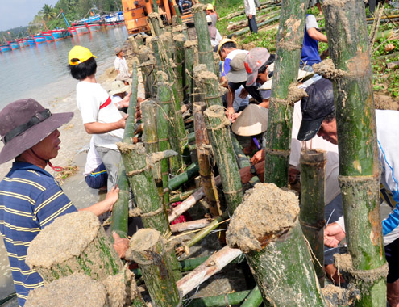
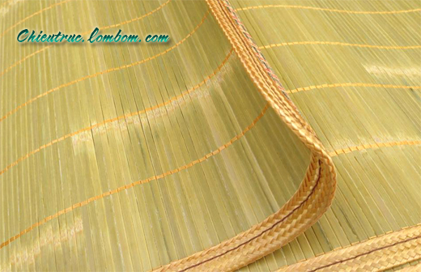
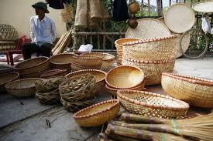
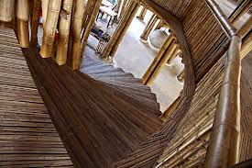
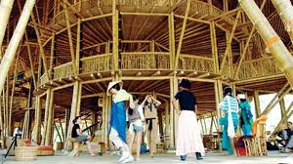
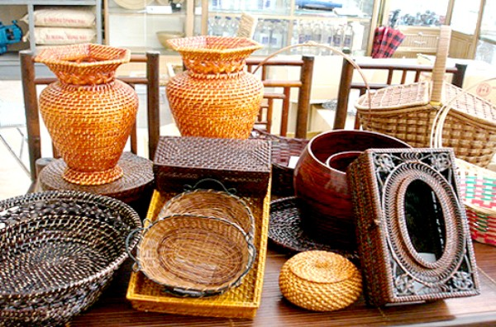
MỘT SỐ CÔNG DỤNG CỦA CÂY TRE

Slide 28
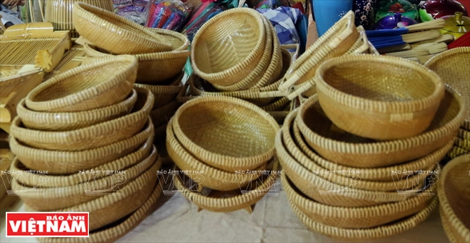
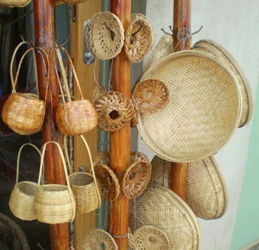
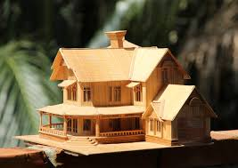

Slide 29
Qua bài thơ, tác giả còn muốn nhắn
nhủ chúng ta thông điệp gì?
Trồng cây xanh, bảo vệ cây xanh, không hái lá, bẻ cành …

Slide 30
Thứ Tư ngày 12 tháng 10 năm 2021
Tập đọc
Tre Việt Nam
Nguyễn Duy
Nội dung
Cây tre tượng trưng cho con người Việt Nam. Qua hình tượng cây tre, tác giả ca ngợi những phẩm chất cao đẹp của con người Việt Nam: giàu tình thương yêu, ngay thẳng, chính trực.

Slide 31
Thứ Tư ngày 12 tháng 10 năm 2021
Tập đọc
Tre Việt Nam
Nguyễn Duy
3. Luyện đọc học thuộc lòng
HS tự học thuộc lòng ở nhà.

Slide 32
CHÚC CÁC EM
CHĂM NGOAN,
HỌC GIỎI

